Slide 1
Attac på 1-2-3
Finanstransaksjonsskatt

Slide 2
Hva er Attac?
Demokratisk medlemsorganisasjon
Fins i over 30 land, i alle verdensdeler
Nettverk for demokratisk regulering av finansmarkedene - Association pour la Taxation des Transactions financières et pour l‘Action Citoyenne/
.

Slide 3
Hva er finanstransaksjonsskatt?
Skatt på all handel med aksjer, valuta og andre verdipapirer, kort sagt alle finanstransaksjoner.
En lav avgift, for eksempel 0,05 %, blir lagt på hver transaksjon.
Den lave avgiften vil ramme de som gjør mange kortsiktige kjøp og salg på finansmarkedene, men vil ha liten betydning for de som gjør langsiktige investeringer.

Slide 4
Hvorfor?
Hindre skadelig spekulasjon: Mens finansnæringen har hatt milliardgevinster ble regningen sendt til det store flertallet da finanskrisen satte inn. Vanlige folk over hele verden betaler nå for krisen i form av tapte arbeidsplasser, underskudd på offentlige budsjetter og økt fattigdom. Gjennom strengere regulering vil finanssektoren kunne bidra til en sunn og stabil økonomi.
Underbeskatning: I dag er finansnæringen i Norge underbeskattet. Attac mener alle skal være med å bidra til felleskapet. Mens andre næringer betaler merverdiavgift (moms) på kjøp og salg av varer og tjenester, er handel med verdipapirer unntatt denne avgiften. Det er ingen gode grunner til at én næring skal unntas fra å bidra til fellesskapet.
Global solidaritet: I tillegg vil finanstransaksjonsskatt internasjonalt kunne gi milliardinntekter som kan brukes til å bekjempe fattigdom, sikre velferdstjenester og løse klimaproblemer. Dette vil være et globalt kjempeløft for en mer rettferdig og bærekraftig verden.

Slide 5
Spekulanten betaler
Ideen bak finanstransaksjonsskatten er å få finanssektoren til å være med på å betale regningen for finanskrisen, og bidra til en reell omfordeling som tar fra de rike og gir til de fattige. Derfor brukes ofte uttrykket «Robin Hood-skatt».
Hver dag handles det for tusener av milliarder på finansmarkedene. Selv en liten skatt på denne handelen vil kunne generere store inntekter.
I tillegg kan en slik skatt bidra til økt stabilitet i finansmarkedene og dermed redusere behovet for fremtidige redningsaksjoner.

Slide 6
Stopp kasinoøkonomien
Finansmarkedet utgjør i dag en langt større del av økonomien enn for noen tiår siden. Summen av handel med valuta, aksjer og ulike former for verdipapirer er 78 ganger så stor som summen av all annen handel til sammen.
Mye av handelen på finansmarkedet er spekulativ - kjøp og salg av verdipapirer uten annen hensikt enn å tjene penger på prissvingninger på kort sikt, ofte i løpet av én dag.
Spekulasjon uten tilknytning til realøkonomien skaper prisbobler og ustabilitet, og forsterker misforholdet mellom realøkonomien og finansøkonomien. Dette misforholdet er den viktigste grunnen til at vi får finanskriser.

Slide 7
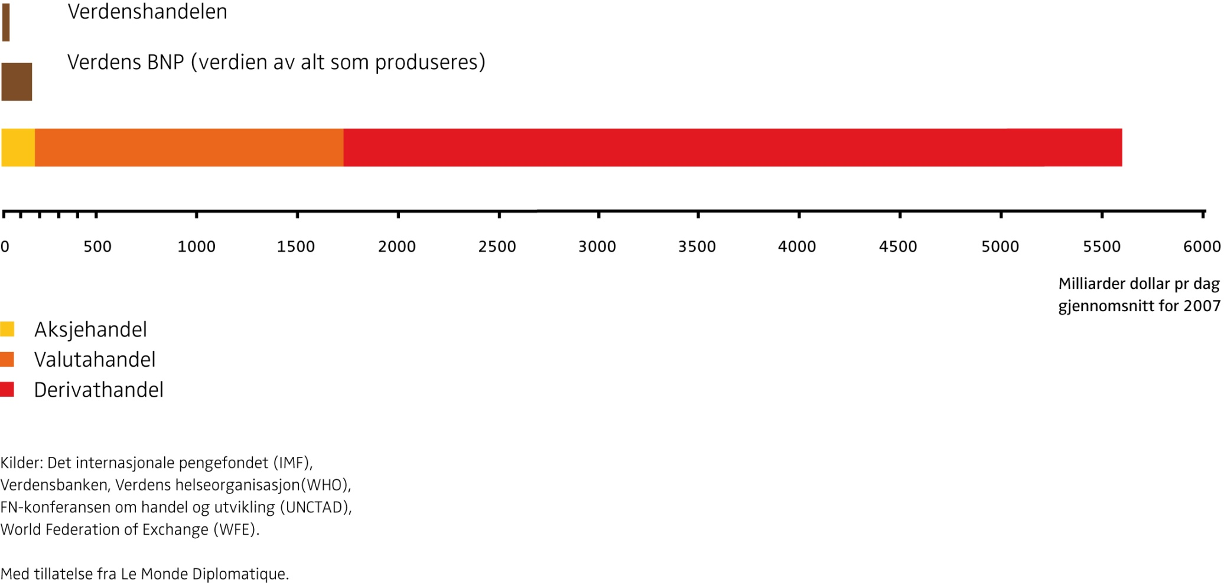
Finansøkonomi og realøkonomi
Notes:
REALØKONOMIEN: DEN DELEN AV ØKONOMIEN SOM DREIER SEG OM VARER OG TJENESTER, SOM I MATVARER, BILER ELLER FRISØRER.
FINANSØKONOMIEN: DEN DELEN AV ØKONOMIEN SOM DREIER SEG OM PENGER, SOM I BANKER OG PÅ BØRSER.

Slide 8
Finanskrisen
Finanskrisen ga stater redningspakker til bankene for 70.000 milliarder kroner i USA og Europa til sammen. Den påfølgende økonomiske krisen har gitt statene færre skatteinntekter og høyere utgifter.
Dette har ført til store underskudd i budsjettene og vanlige folk har fått regninga i form av kutt i offentlige tjenester, lønnskutt, økt arbeidsledighet og økt fattigdom.

Slide 9
Hvordan skal pengene brukes?
Mesteparten skal gå til et globalt fond under FNs oppsyn, mens en tredjedel vil kunne gå til å tette hull i statsbudsjetter forårsaket av finanskrisen.
Halvparten av det globale fondet skal gå til klimatiltak i utviklingsland. Slik kan verdens fattigste rustes i møte med et stadig mer uforutsigbart klima.
Resten skal gå til utviklingstiltak. Det er ikke snakk om bistand, men om en reell omfordeling fra verdens rikeste til verdens fattigste.

Slide 10
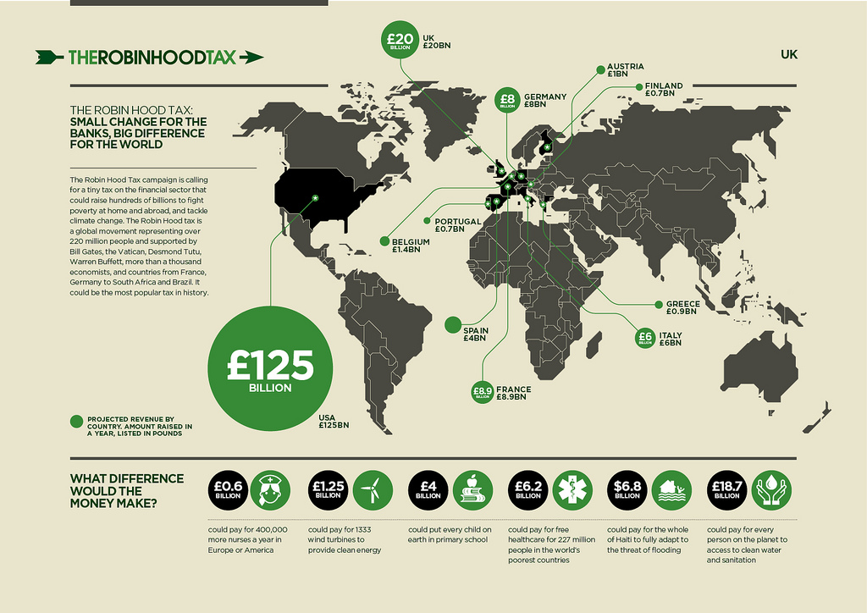
Notes:
En skatt på finanstransaksjoner vil gi USA inntekter på 125 billioner pund i året
4 billioner pund kan finansiere barneskole for alle barn i verden

Slide 11
EU og finanstransaksjonsskatt
EU-kommisjonen og 11 av EUs medlemsland støtter innføringen av en slik skatt.
Tyskland, Frankrike, Italia, og Spania er blant de 11 landene, til sammen utgjør de to tredeler av EUs verdiskaping.
De vil innføre 0,1 prosent skatt på aksjehandel og 0,01 prosent på handel med derivater som kan gi 30 milliarder euro til fellesskapet.

Slide 12
Andre initiativ
Både IMF, EU-kommisjonen og FN har i løpet av de siste par årene kommet med flere rapporter som slår fast at finansskatt er både teknisk og juridisk gjennomførbart. Studier har vist at skatten ikke bare er mulig, den er også teknisk veldig enkel å implementere.
Mange ulike former for finansskatt finnes allerede:
- Dokumentavgift (’stamp duty’) i Storbritannia, genererer rundt 35 milliarder euro årlig, inntektene går til det britiske statsbudsjettet.
- Brasil har innført kapitalkontroll på innkommende kapital gjennom en skatt på utenlandske oppkjøp av aktiva.
Notes:
Aktiva er et uttrykk for eiendeler i balansen som omfatter gjenstander og rettigheter med formuesverdi.

Slide 13
Hva kan Norge gjøre?
Attac vil at den norske regjeringen innfører en skatt på handel på Oslo Børs og en skatt på kjøp og salg av norske kroner.
Regjeringen må også ta initiativ til en internasjonal skatt på finanshandel.

Slide 14
